Slide 1
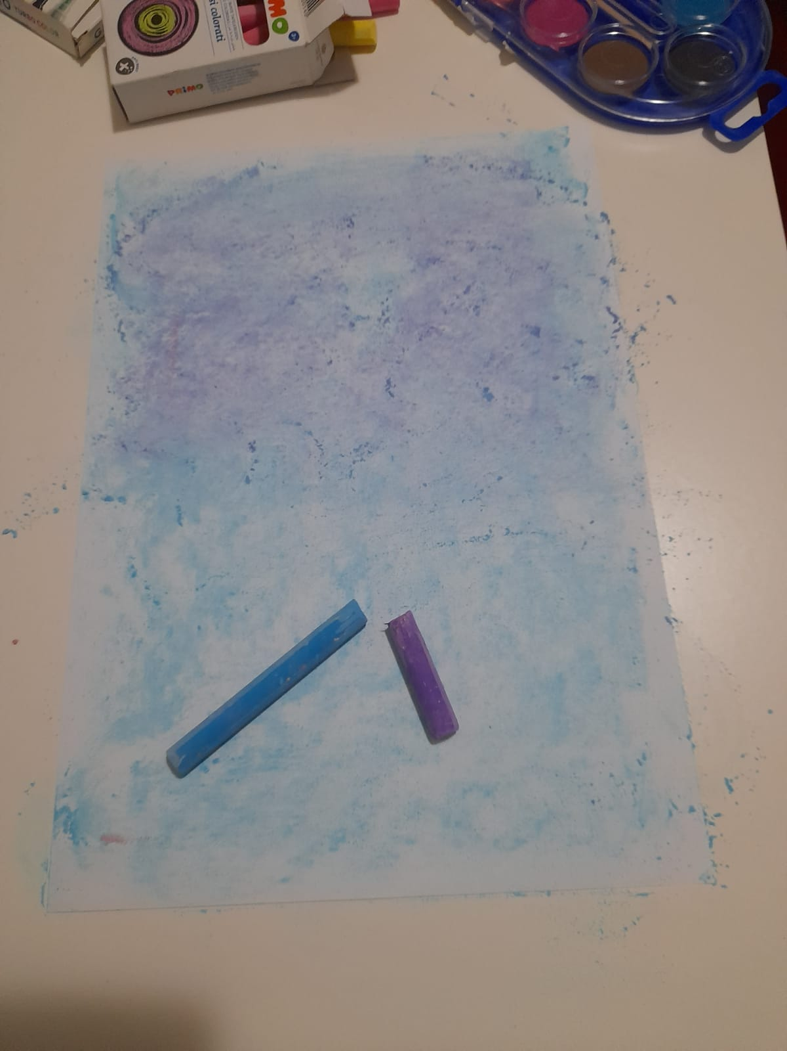
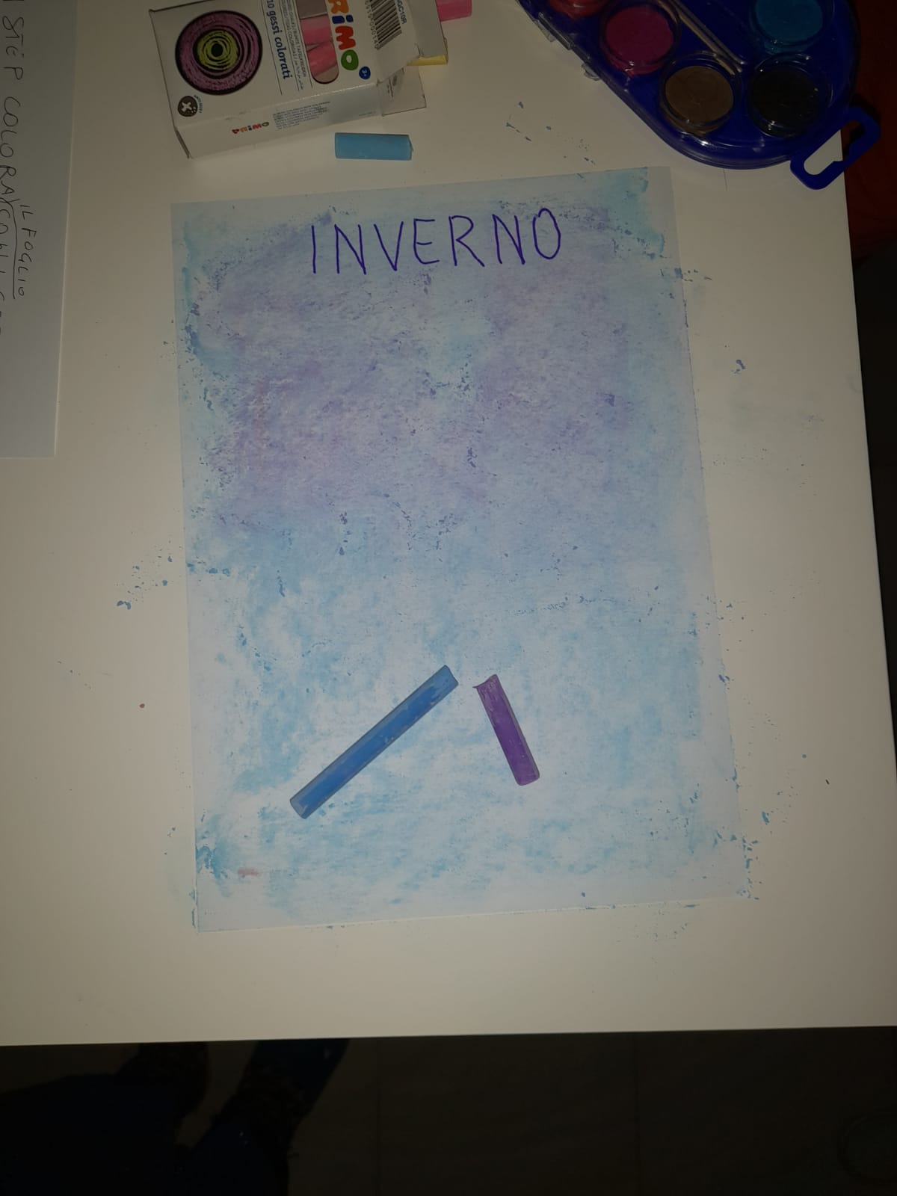
IN INVERNO L’ALBERO CAMBIA VESTIDO: COSTRUISCILO
STEP1 COLORA IL FOGLIO CON I GESSETTI CELESTE E VIOLA. SCRIVI IN ALTO «INVERNO» CON IL PENNARELLO VIOLA.

Slide 2
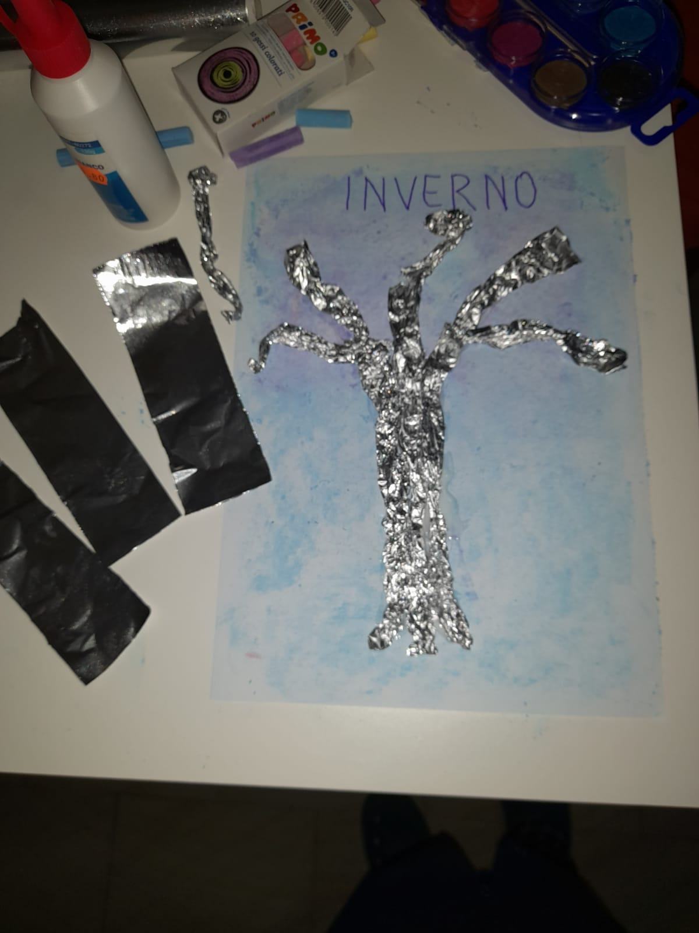
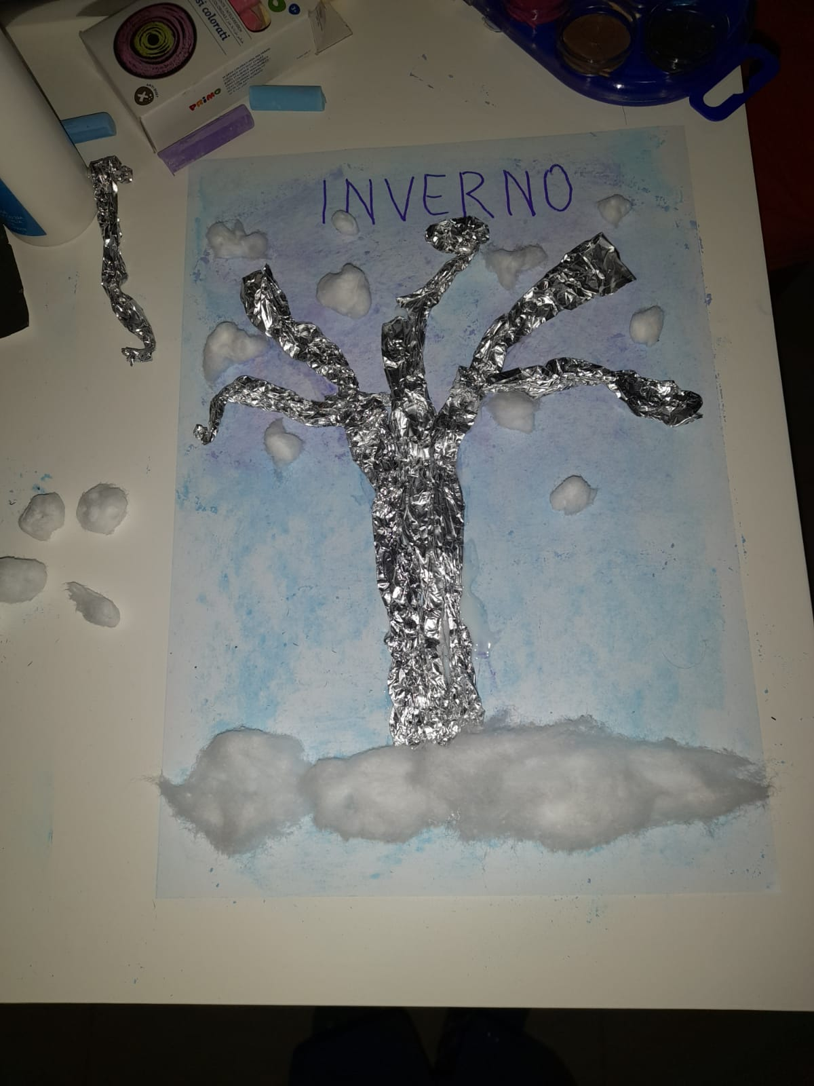
STEP 2 RITAGLIA STRISCE DI ALLUMINIO, ACCARTOCCIALE POI INCOLLALE E FORMA UN ALBERO CON RAMI. INFINE CON L’OVATTA FORMA DEI FIOCCHI DI NEVE E INCOLLALI SUI RAMI.

